Slide 1
Использование авторских дидактических игр в группе компенсирующей направленности для детей с тяжёлыми нарушениями речи
Подготовила воспитатель Конова В.В.
МБДОУ МО г Краснодар
«Детский сад №228»

Slide 2
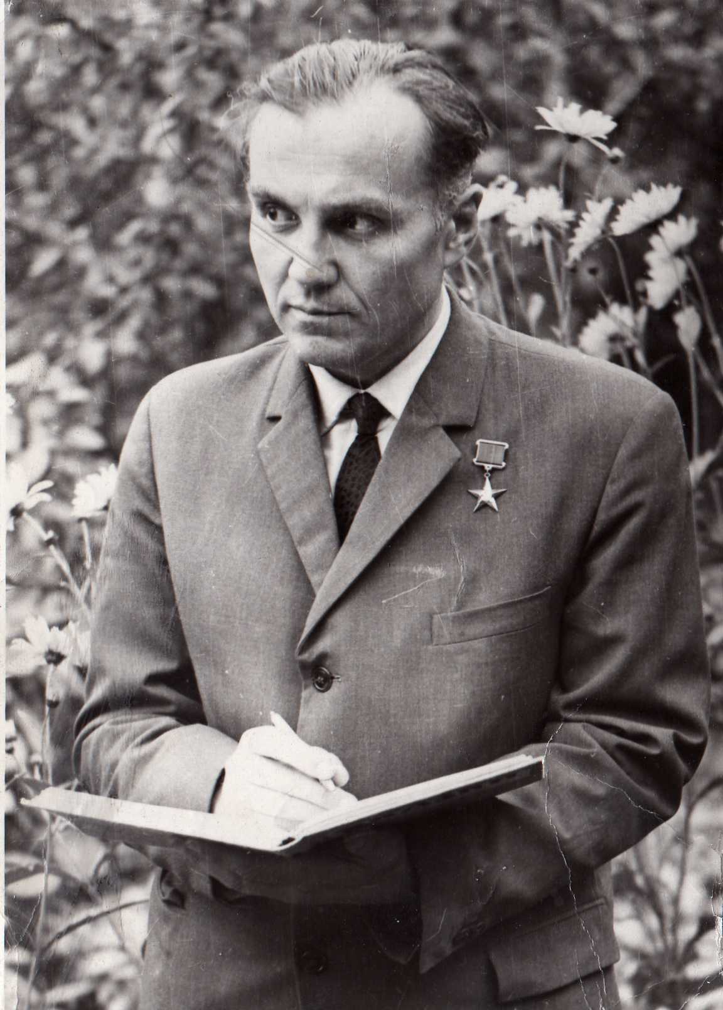
Игра - это огромное светлое окно, через которое в духовный мир ребенка вливается живительный поток представлений, понятий об окружающем мире. Игра - это искра, зажигающая огонек пытливости и любознательности.
Сухомлинский В. А.

Slide 3
Игра на дошкольном этапе имеет особую ценность: она способствует формированию у ребенка любознательности, стремления к получению новых знаний и успешному обучению в школе. Ценность игр заключается в том, что они создаются в обучающих целях. Благодаря их использованию можно добиться более прочных и осознанных знаний, умений и навыков. Игра будит детское воображение. Создает приподнятое настроение.

Slide 4
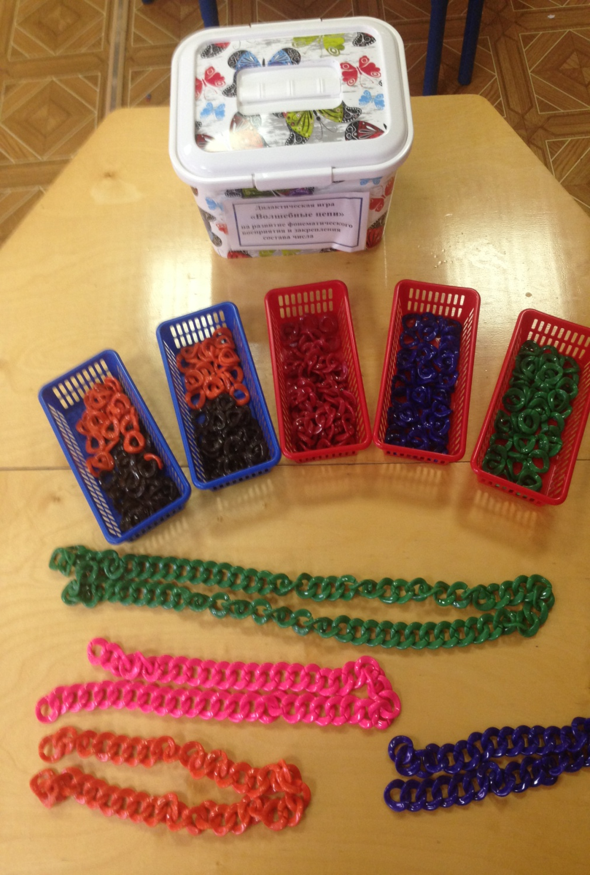
Дидактическая игра «Волшебные цепи»
Цель игры заключается в развитие фонематического восприятия и связной речи, в формирование математических представлений и развитие мелкой моторики рук. Игра может быть использована в организованной образовательной деятельности и в индивидуальной работе с детьми старшего дошкольного возраста.

Slide 5
В игру «Волшебные цепи» можно играть так:
1. Составляем звуковую схему слова.
На столах у ребят стоят корзинки с красными, синими и зелёными звеньями цепи. Воспитатель показывает детям предметную картинку. Ребята называют картинку и составляют звуковую схему слова, соединив цепи с правильным цветовым обозначением звуков.
2. Составляем слоговую схему слова.
На столах у ребят стоят корзиночки со звеньями цепи одного цвета (красный, зеленый, синий цвета в игре не используются)
Воспитатель показывает детям предметную картинку. Ребята напевно произносят название картинки и отхлопывая, делят слово на слоги. Затем соединяют звенья цепи по количеству слогов.
3. Выделяем ударный слог в слове.
На столах у ребят стоят корзиночки со звеньями цепи одного цвета (красный, зеленый, синий цвета в игре не используются)
Воспитатель показывает детям предметную картинку и предлагает ребятам послушать какой слог звучит громче.
Где Волшебник Ударение взмахнул своей палочкой? Ребята определяют какой по счету слог был ударный. И это звено цепи меняется на звено другого цвета (зеленый, красный, синий цвета в игре не используют)

Slide 6
4. Кто придумает самое длинное предложение?
На столах у ребят стоят корзиночки со звеньями цепи одного цвета (красный, зеленый, синий цвета в игре не используются)
Воспитатель произносит короткое предложение из двух слов. Например: Маша кушает. Ребята собирают цепочку из двух звеньев. Воспитатель спрашивает: «Кто может придумать предложение длиннее?» Ребята добавляют по одному слову, соединяя звенья цепи.
Итог игры: Маша кушает вкусную, сладкую, гречневую кашу.
5. Закрепляем состав числа.
На доске картинка с изображением цифры. Ребятам предлагается составить и закрепить состав числа из двух частей, при помощи звеньев цепи двух цветов.

Slide 7
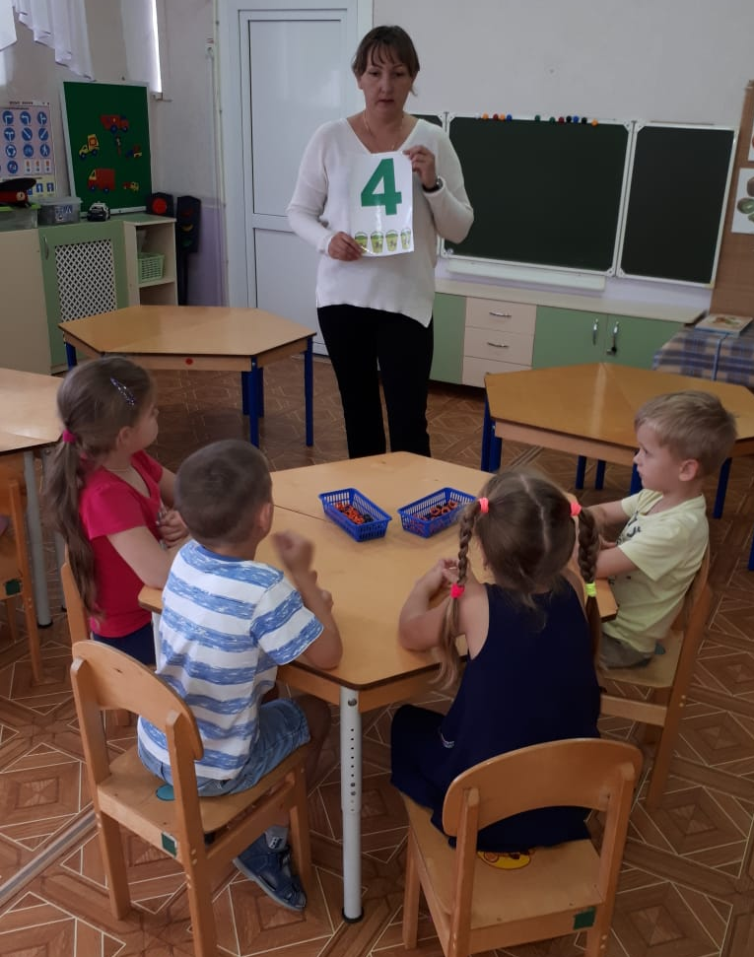
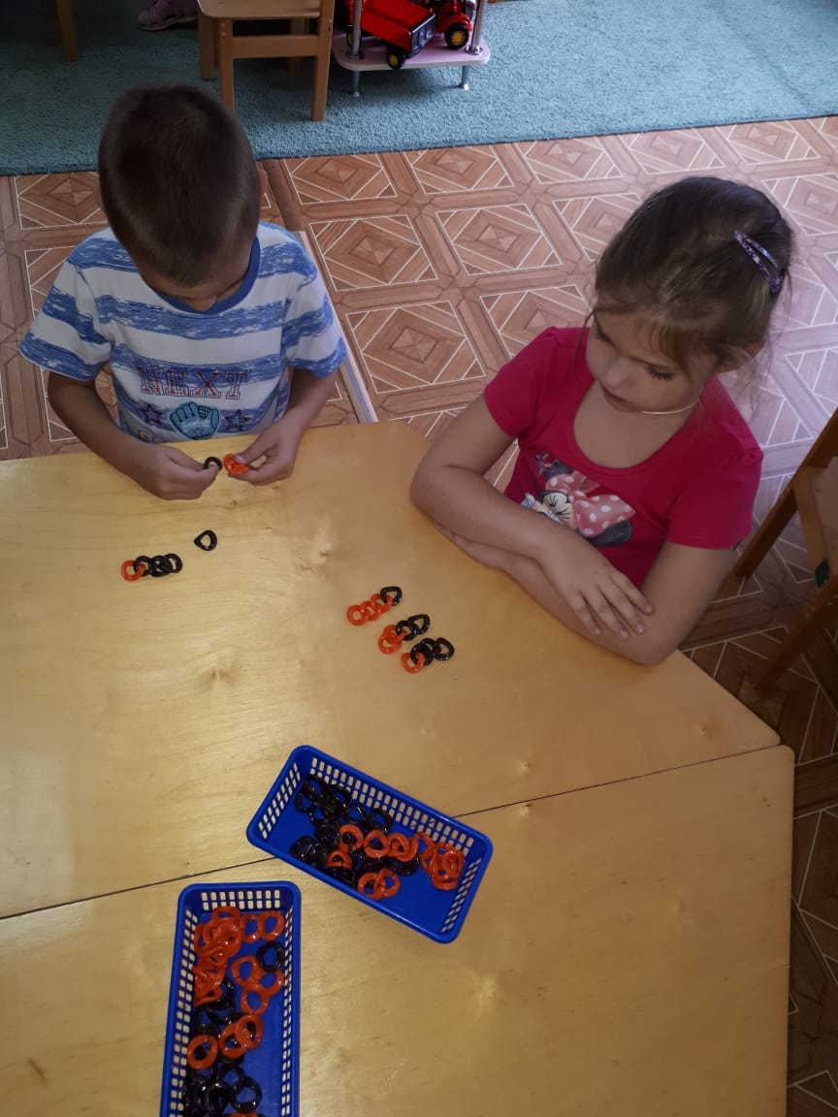

Slide 8
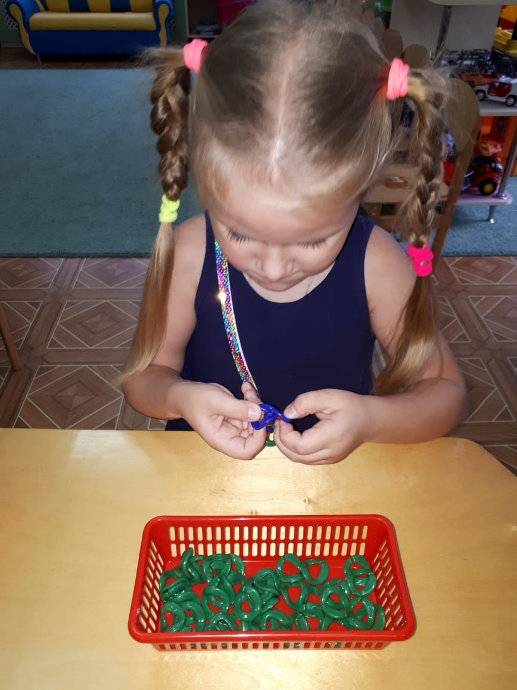
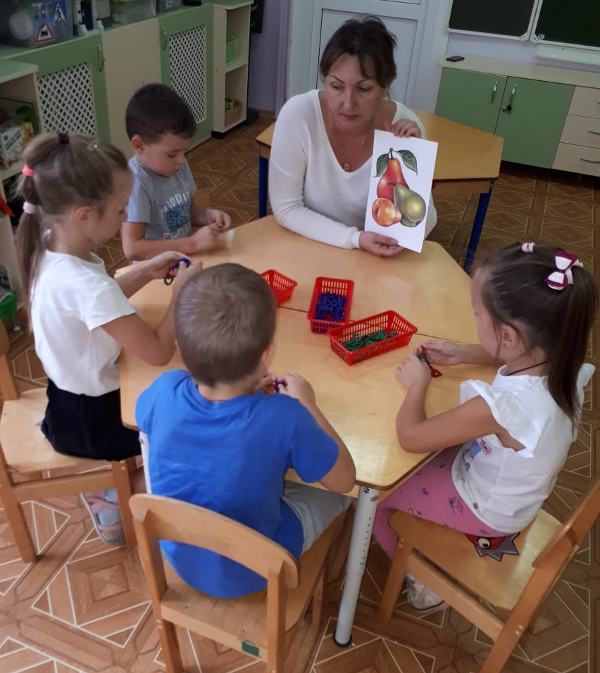

Slide 9
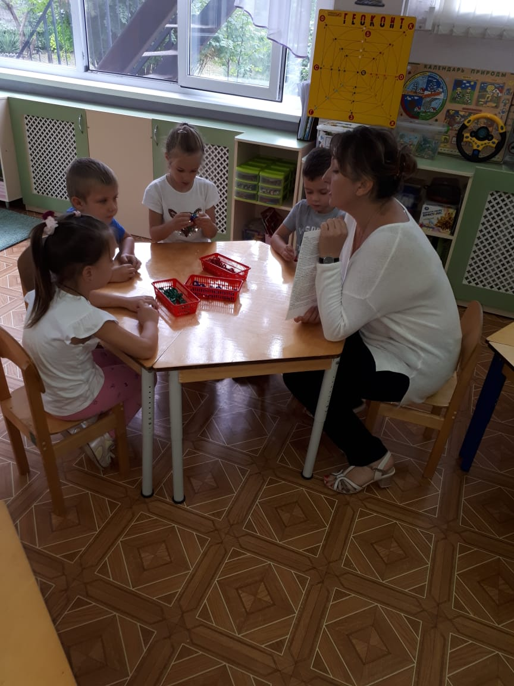
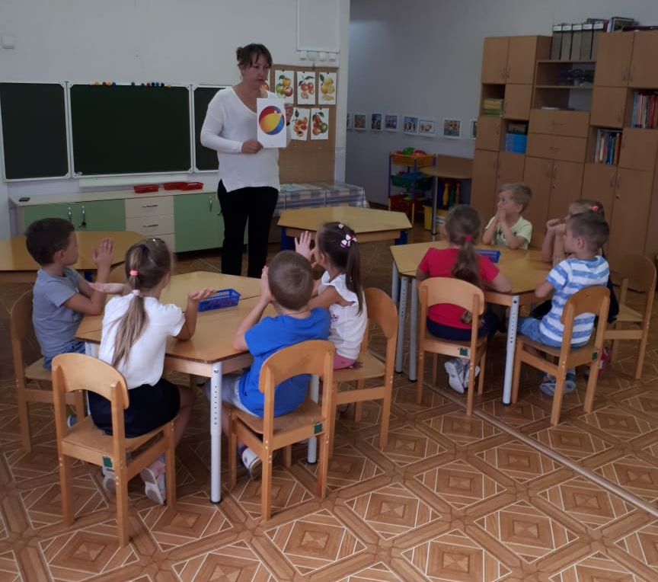

Slide 10
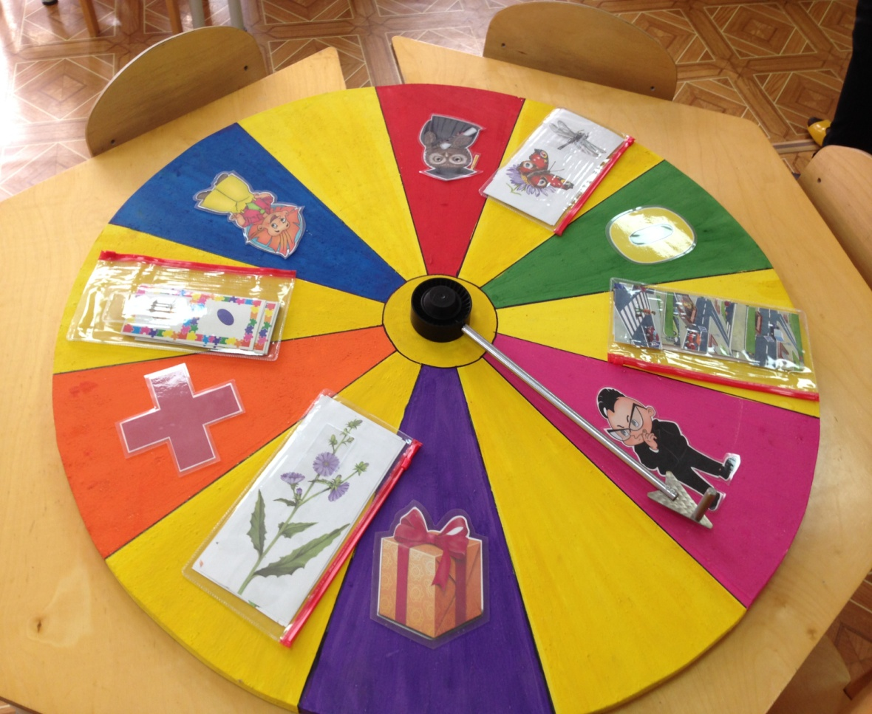
Дидактическая игра «Поле чудес»
Игра «Поле чудес» многофункциональна, она может быть направлена на решение задач различных образовательных областей; развитие зрительного восприятия, концентрации внимания, зрительной памяти, мышления; закрепление основных цветов и их оттенков; развитие фонематического слуха и восприятия, формирование лексико-грамматических категорий и др.
Одно из преимуществ игры «Поле чудес» – то, что она всегда требует активных действий ребенка.

Slide 11
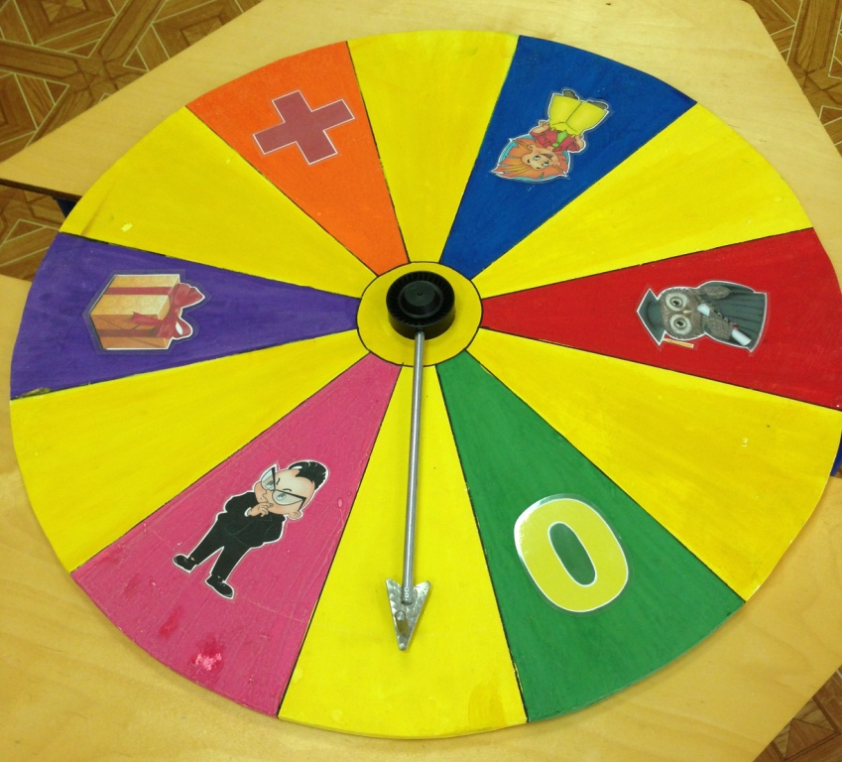
Классический вариант игры «Поле чудес» можно использовать, если большинство воспитанников овладели навыками чтения.
Я предлагаю вариант игры, не требующий от воспитанников умения читать. Цель игры - закрепление материала в игровой форме по лексической теме.
Игроки выбираются различными способами: по считалке, жребию, желанию и др. Барабан поделен на 12 секторов. Из них 6 секторов имеют дополнительные задания. Игра проводится в три тура.

Slide 12
Сектор «Незнайка»- воспитатель загадывает загадку ребятам-зрителям.
Сектор «Знайка» - ребята-зрители, задают дополнительный вопрос игрокам.
Сектор «Сова»- ребята-зрители рассказывают пословицу, поговорку или стихотворение по лексической теме.
Сектор «Плюс» - ребёнок может открыть любую часть картинки.
Сектор «Ноль» - пропускает ход.
Сектор «Приз» –вручается приз.
Правила игры: На доске вывешивается разрезная картинка с изображением, например, фрукта. Картинка повернута изображением к доске.
Играет несколько игроков, игроки поочередно крутят стрелку на игровом поле. Если ход результативный, воспитатель задает вопросы по пройденной лексической теме.

Slide 13
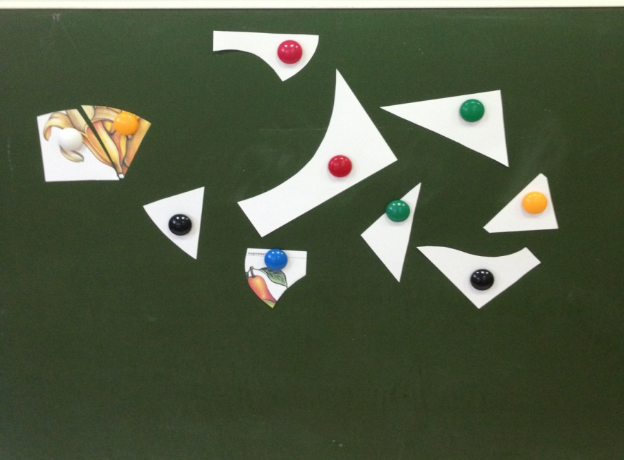
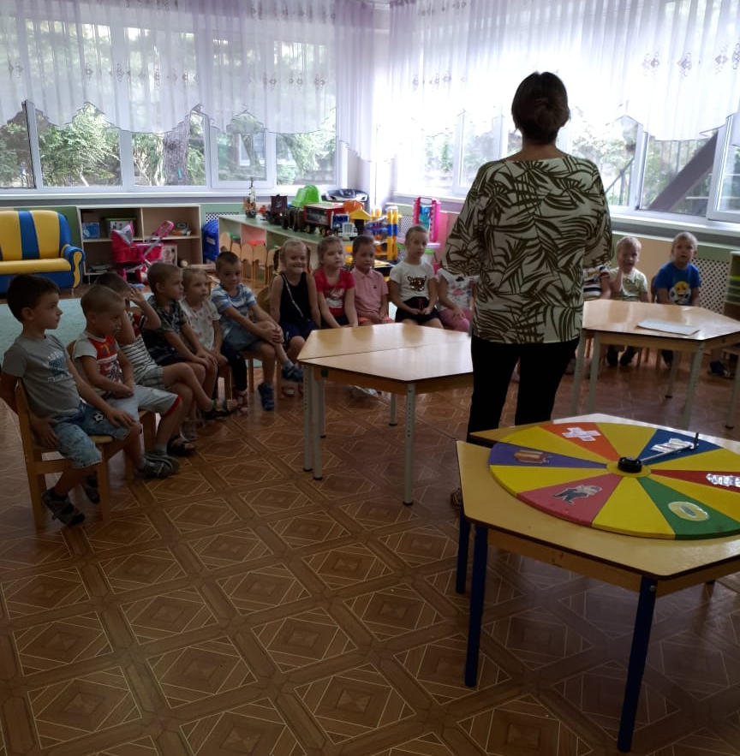
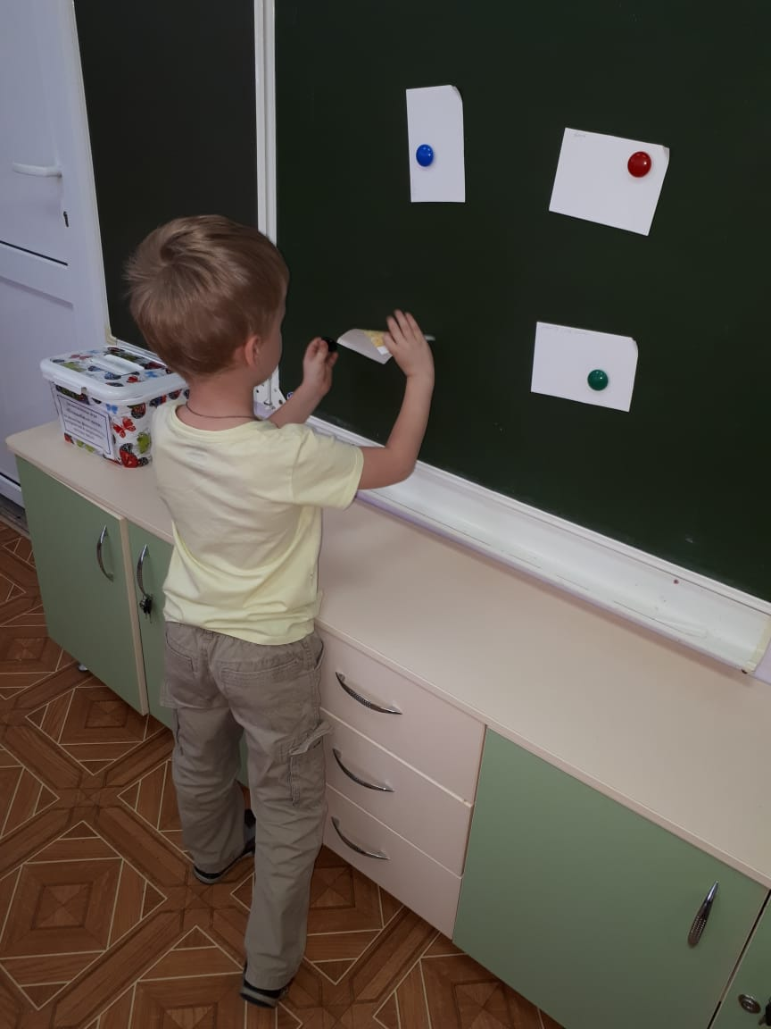

Slide 14
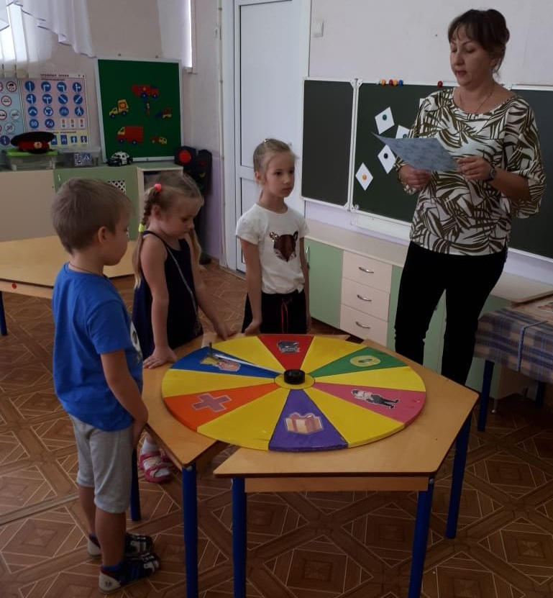
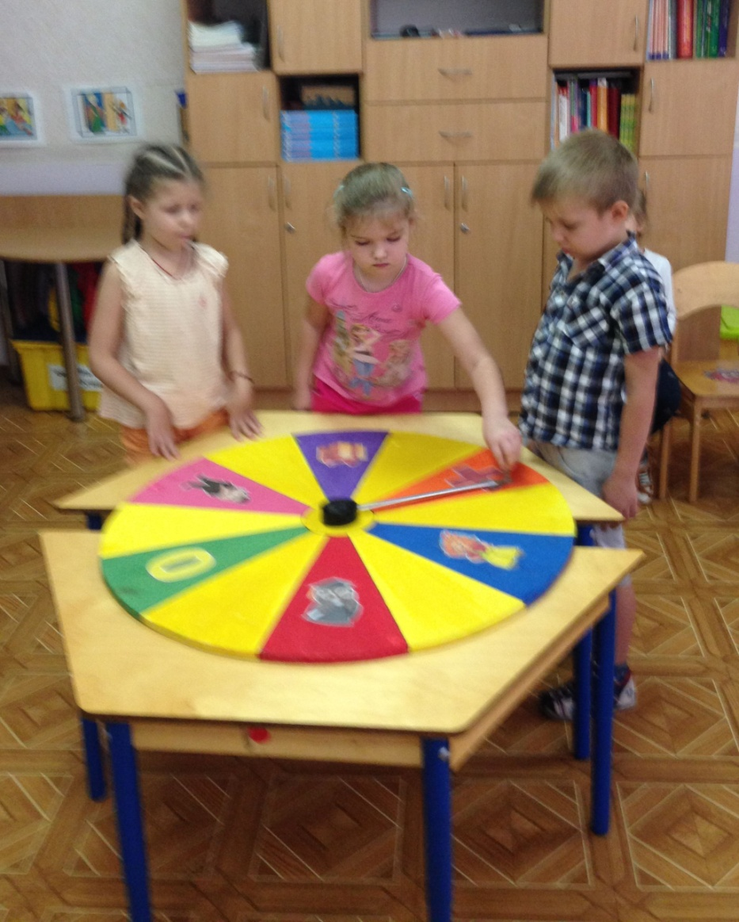

Slide 15
Спасибо за внимание!
Желаю вам творческих успехов в работе.

